Slide 1
Open Educational Ressource
Weiternutzung als OER ausdrücklich erlaubt: Dieses Werk und dessen Inhalte sind - sofern nicht anders angegeben - lizenziert unter CC BY 4.0. Nennung gemäß TULLU-Regel bitte wie folgt: „Workshops 1: Verringerung von Lebensmittelabfällen & Partizipation der Mitarbeitenden " aus dem DBU geförderten Projekt „Gerechte und nachhaltige Außer-Haus-Angebote gestalten“, Institut für nachhaltige Ernährung (iSuN), Lizenz: CC BY 4.0.
Der Lizenzvertrag ist hier abrufbar: https://creativecommons.org/licenses/by/4.0/deed.de
Das Werk ist online verfügbar unter:
https://www.ernaehrung-nachhaltig.de/
Bei der Erstellung dieser Ausarbeitung wurde größte Sorgfalt und Genauigkeit angewendet, um sicherzustellen, dass alle Informationen korrekt und verständlich dargestellt sind. Zunächst wurden die Inhalte nach dem aktuellen Forschungsstand und praxisrelevanten Informationen erstellt und in Praxisbetrieben geprüft sowie anschließend überarbeitet. Danach folgte die Lizenzierung nach OER-Standards. Sollten dennoch Fehler oder Unklarheiten bei den Inhalten oder der Lizenz auftreten, bitte zögern Sie nicht, uns darauf hinzuweisen. Wir sind stets bemüht, Verbesserungen vorzunehmen und eventuelle Fehler zu korrigieren, um die Qualität unserer Arbeit kontinuierlich zu optimieren.
Vielen Dank für Ihr Verständnis und Ihre Unterstützung.

Slide 2
Änderungshistorie
Version | Datum | Änderungen

Slide 3
Gesamt-Übersicht
Ablauf
Workshop | Zeit | Thema | Workshopinhalte | Material
1 | 180min + Pause | Vermittlung der Grundlagen zur Erhebung des IST-Zustandes | Einordnung in den Verpflegungsablauf Nachhaltiges Wirtschaften Einbindung der Mitarbeitenden Grundlagen zu Lebensmittelabfällen Messung von Lebensmittelabfällen | Präsentation Quiz Flip Chart, Stifte, Stellwand, Stecknadeln TN: mobiles Endgerät
2 | 180min + Pause | Maßnahmenplanung | Ergebnisse der IST-Analysen Ursachenanalyse Einbindung der Mitarbeitenden Maßnahmenentwicklung | Präsentation Moderationskarten, Flip Chart, Stifte, Stellwand, Stecknadeln
3 | 90min | Auswertung des aktuellen Standes Unterstützung bei Bedarf | Zwischenstand anhand von Leitfragen: Maßnahmenplanung, Maßnahmenumsetzung, Schwierigkeiten | Präsentation Karten/Blätter + Stifte oder Digitale Emojis
4 | 180min + Pause | Vorher-/Nachher-Vergleich Ausblick | Ergebnisübersicht Diskussion Hürden & Schwierigkeiten Herausstellung von Maßnahmen mit viel Potenzial und/oder wenig Aufwand Ausblick | Präsentation Moderationskarten, Flip Chart, Stifte, Stellwand, Stecknadeln Arbeitsblatt (Speiseplan) Postkarte/Briefpapier

Slide 4
Übersicht
Ablauf
Block | Zeit | Inhalt | Methode | Material
1 | 20 | Begrüßung, Agenda und Vorstellungsrunde | Vortrag Austausch im Plenum | Präsentation, Laptop & Beamer (gesamten Workshop)
 | 10 | Zielvorstellung & Einordnung in den Verpflegungsablauf | Vortrag | Präsentation
 | 20 | Nachhaltiges Wirtschaften | Vortrag | Präsentation
 | 30 | Partizipation der Mitarbeitenden | Vortrag Austausch im Plenum | Präsentation
PAUSE (30min)
2 | 20 | Verringerung von Lebensmittelabfällen | Vortrag Quiz | Präsentation Quizfragen, digitales Tool (TN: digitales Endgerät) oder andere Materialien
 | 20 | Messung von Lebensmittelabfällen | Vortrag | Präsentation
 | 25 | Rollen, Aufgaben und Verantwortlichkeiten | Kleingruppenarbeit Vorstellung im Plenum | Flip Chart, Stifte Stellwand, Stecknadeln
 | 10 | Weiterführende Aufgabe | Vortrag | Präsentation
 | 15 | Abschluss | Blitzlicht | /

Slide 5
Gerechte und nachhaltige Außer-Haus-Angebote gestalten
Verringerung von
Lebensmittelabfällen &
Partizipation der Mitarbeitenden
Vorname Nachname

Slide 6
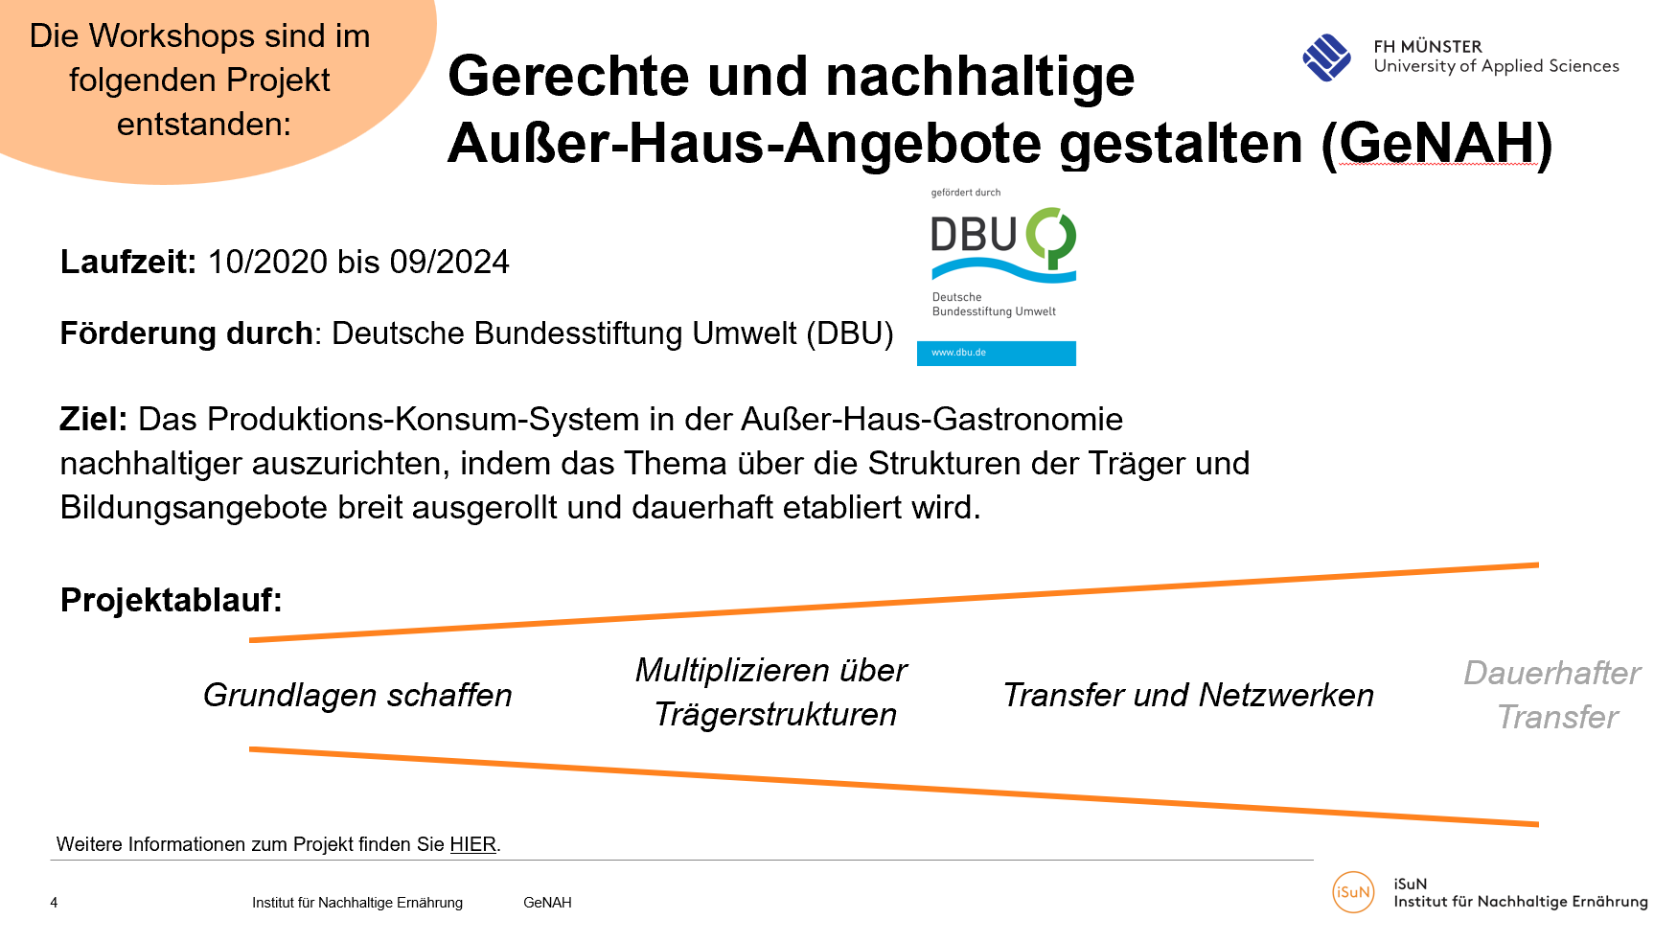
Screenshot ist nicht unter freier Lizenz.

Slide 7
GeNAH
Gerechte und nachhaltige Außer-Haus-Angebote gestalten
Nachhaltige Gemeinschaftsgastronomie ist machbar!
Es braucht die Tatkraft motivierter Macher und Entscheider.
Inspiration und Hilfestellung finden Sie unter:
www.ernaehrung-nachhaltig.de

Slide 8
Vorname Nachname
Zu sich selbst
Hier können Sie sich selbst vorstellen.
FOTO

Slide 9
Agenda
GeNAH
Begrüßung und Vorstellungsrunde
Ziele
Nachhaltiges Wirtschaften
Beteiligung der Mitarbeitenden an Veränderungsprozessen
Lebensmittelabfälle in der Außer-Haus-Verpflegung
Vorstellung der Messmethode
Weiterführende Aufgabe
Abschlussrunde

Slide 10
Erklärung: Kennenlernen
Soziodemografische Aufstellung
Mit Hilfe der soziodemografischen Aufstellung können Sie das Kennenlernen gestalten.
Dafür benötigen Sie ein wenig Platz im Raum – alle Teilnehmenden dürfen sich hinstellen. Dann werden Fragen gestellt und je nach Antwort sollen sich die Teilnehmenden im Raum aufstellen.
Hier ein paar Beispiele:
Verteilen Sie sich im Raum entsprechend Ihres Wohnorts / Stadtviertels nach den vier Himmelsrichtungen.
  An den Fenster ist Norden – An der Tür Süden
Haben Sie bereits Erfahrungen gemacht mit der Messung von Lebensmittelabfällen?
  Links im Raum: Ja – Rechts im Raum: Nein
Können Sie einschätzen wie viele Lebensmittelabfälle in Ihrer Einrichtung anfallen?
  Links: Viel – Rechts: Gering
Welche Zielgruppe wird in Ihrem Unternehmen vorwiegend versorgt?
Wie sehr sind Ihre Mitarbeitenden (Küche) in Entscheidungs- und Veränderungsprozesse eingebunden?
Wie lange arbeiten Sie schon im Verpflegungsbereich?
Material: /
Notes:
Es handelt sich hier um Beispiele. Die Auswahl und Anpassung erfolgt bezüglich der Zielgruppe und der Zusammensetzung der Gruppe.
Aufstellung 1:
Bundesland oder Deutschlandweit
Norden, Süden, Westen, Osten im Raum definieren
Aufstellung 2:
Linie von keine Erfahrung – 1. Messung – mehrere Messungen – regelmäßige Messungen
Aufstellung 3:
Linie von wenig bis viel
Aufstellung 4:
Linie von Kleinkind bis Senioren
Aufstellung 5:
Linie von gar nicht bis stark
Aufstellung 6:
1 Jahr – 3 Jahre – 5 Jahre – 10 Jahre – mehr als 10 Jahre

Slide 11
Kennenlernen

Slide 12
Modul-Ziele
LMAV & Partizipation der Mitarbeitenden
Sie können ...
erklären wo Lebensmittelabfälle in der Wertschöpfungskette entstehen
die Methode zum Messen von Lebensmittelabfallvermeidung eigenständig in den Einrichtungen anwenden und identifizieren, an welchen Prozessschritten vermeidbare Lebensmittelabfälle anfallen
den wirtschaftlichen Nutzen erkennen
Maßnahmen zur Lebensmittelabfallvermeidung nennen und wissen, wie diese umgesetzt werden
die Bedeutung der Einbindung von Mitarbeitenden für erfolgreiche Veränderungsprozesse nachvollziehen
eine Strategie zur Einbindung der Mitarbeitenden entwickeln
unterschiedliche Reaktionen der Mitarbeitenden nachvollziehen und darauf reagieren

Slide 13
Nachhaltigkeit integrieren
verstehen worum es beim Thema Nachhaltigkeit geht
die Interessen der Anspruchs-gruppen verstehen
eine Haltung zum Thema entwickeln
Wie?
Plan
Do
Check
Act
einen kontinuierlichen Verbesserungsprozess in Gang setzen
einordnen, was wichtig/ relevant ist und was nicht
in eine systematische und dauerhafte Planung und Umsetzung einsteigen
Act
Plan
erfasse die Situation
Check
Do
Mitarbeiter*innen einbinden
Nachhaltigkeitsthemen im Alltagshandeln der Organisation verankern
Daten erfassen
angelehnt an Teitscheid et al., 2021, S.21
Notes:
P: Einordnen, was wichtig/ relevant ist und was nicht; In eine systematische und dauerhafte Planung und Umsetzung einsteigen
D: Mitarbeiter*innen einbinden; Nachhaltigkeitsthemen im Alltagshandeln der Organisation verankern
C: Daten erfassen
A: Einen kontinuierlichen Verbesserungsprozess in Gang setzen
Mitte: Verstehen worum es beim Thema Nachhaltigkeit geht; Die Interessen der Anspruchs-gruppen verstehen; Eine Haltung zum Thema entwickeln

Slide 14
Erklärung: Nachhaltiges Wirtschaften
Nachdem das Kennenlernen abgeschlossen ist, folgt eine Einführung in die Thematik.
Hierbei wird zunächst das nachhaltige Wirtschaften betrachtet, wobei aufgezeigt wird, welches finanzielle und ökologische Potenzial die Einsparung von Lebensmittelabfällen hat.
Bei den Folien „Berechnung Warenverlust“ sind verschiedene Settings aufgelistet. Suchen Sie sich das Setting Ihrer Teilnehmenden heraus.
Material: Präsentation

Slide 15
Nachhaltiges Wirtschaften

Slide 16
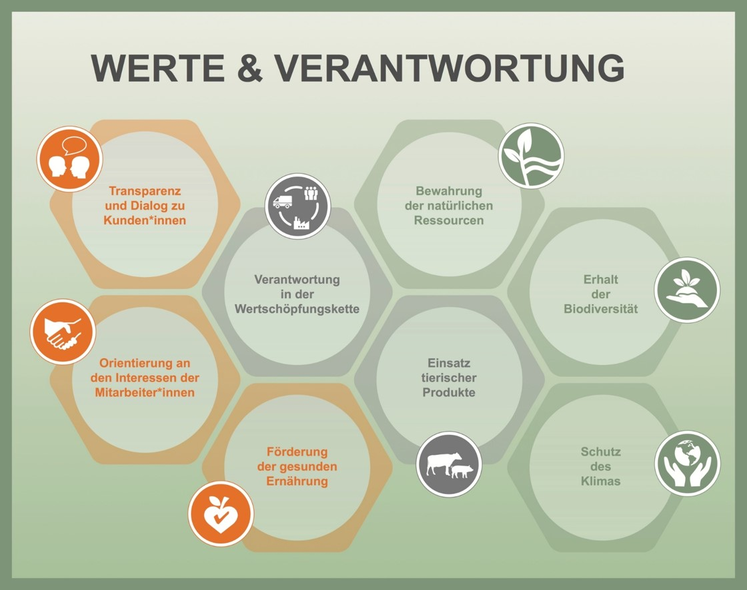
Nachhaltiges Wirtschaften
Leitbild Nachhaltige Gastronomie (NAHGAST)
Abbildung ist nicht unter freier Lizenz.
Teitscheid et al. 2021

Slide 17
Nachhaltig wirtschaften
NAHGAST-Leitsatz 1: Bewahrung natürlicher Ressourcen
Unternehmen der AHG berücksichtigen in ihren Prozessen, Produkten und Dienstleistungen die schonende und effiziente Nutzung der natürlichen Ressourcen und reduzieren so den
Ressourcenverbrauch im Unternehmen und seinen Wertschöpfungsketten.
Teitscheid et al. 2021

Slide 18
Nachhaltiges Wirtschaften
Leitbild Nachhaltige Gastronomie (NAHGAST) - Umsetzung
Normativ
Unser Unternehmen reduziert Lebensmittelabfälle.
Strategisch
Beteiligung an der nationalen Strategie gegen Lebensmittel-verschwendung: Reduktion der Lebensmittelabfälle um 50 % bis 2023
Operativ
Projekt zur Lebensmittelabfallvermeidung durchführen
Kennzahlen
Messung, Maßnahmenentwicklung und –Implementierung durchführen
Beteiligungsprozess durchführen
Kommunikation mit Kunden durchführen
Positionierung als Ressourcen sparendes und Lebensmittel wertschätzendes Unternehmen
Anteil der Lebensmittelabfälle an den Produktionsmengen
Lebensmittelabfall pro Mahlzeit
Entsorgungskosten im Verhältnis zum Wareneinsatz
Management-Ebene
Teitscheid et al. 2021

Slide 19





Nachhaltiges Wirtschaften
entlang der Kernprozesse
SPEISEPLANUNG
BESCHAFFUNG
PRODUKTION
AUSGABE
ENTSORGUNG

Slide 20






Lebensmittelabfälle
Lösungsansätze - Wirtschaftlichkeit
„Lebensmittelabfallmessung, Ursachenanalyse, Maßnahmenentwicklung und Implementierung binden personelle und zeitliche Kapazitäten und kosten Geld!“

Slide 21

Nachhaltiges Wirtschaften
Lebensmittelabfälle
Durch die Vermeidung von Lebensmittelabfällen werden Kosten eingespart:
Bild ist nicht unter freier Lizenz.
100 Personen lassen je eine kleine Kartoffel auf dem Teller
ca. 40 g / Person = 4 kg Kartoffeln
Bsp. Einkaufspreis Kartoffeln = 1,79 € / kg
Verlust = 7,16 €
kostenintensivere Veränderungen wie z.B. die Erhöhung des Bio-Anteils können dadurch ausgeglichen werden
WWF Deutschland, 2019, S.12

Slide 22
Berechnung Warenverlust
Beispiel Care-Bereich (Krankenhaus in NRW)
Mittagsverpflegung (Patient*innen)
Messperiode | Abfall pro Mahlzeit (g) | Warenverlust pro Mahlzeit (€) | Warenverlust pro Jahr (€) | Einsparung pro Jahr (€)
1. Abfallmessung | 299 g | 1,20 € | 215.496 € | 75.424 €
2. Abfallmessung | 248 g | 0,99 € | 177.6784 €
3. Abfallmessung | 195 g | 0,78 € | 140.072 €
Annahmen: | 1,80 € Wareneinsatz (Grammatur pro Mahlzeit 450 g) bei 365 Verpflegungstagen und durchschnittlich 3.445 Mahlzeiten pro Woche
 |  | 38.896 kg CO₂eq pro Jahr
 |  | = 48.896 nachhaltige Mahlzeiten pro Jahr*
-35 %
Einsparpotenzial CO₂eq
*eine Mahlzeit gilt als nachhaltig, wenn weniger als 0,8 kg CO2eq verursacht werden
von Borstel et a. 2020, S. 28
Notes:
Wählen Sie die Folien je nach Setting aus.

Slide 23
Berechnung Warenverlust
Beispiel Care-Bereich (Krankenhaus in NRW)
Mittagsverpflegung (Patient*innen)
Messperiode | Abfall pro Mahlzeit (g) | Warenverlust pro Mahlzeit (€) | Warenverlust pro Jahr (€) | Einsparung pro Jahr (€)
1. Abfallmessung | 209 g | 0,84 € | 77.876 € | 5.563 €
2. Abfallmessung | 194 g | 0,78 € | 72.314 €
Annahmen: | 1,80 € Wareneinsatz (Grammatur pro Mahlzeit 450 g) bei 365 Verpflegungstagen und durchschnittlich 1.775 Mahlzeiten pro Woche
 |  | 2.964 kg CO₂eq pro Jahr
*eine Mahlzeit gilt als nachhaltig, wenn weniger als 0,8 kg CO2eq verursacht werden |  | = 3.705 nachhaltige Mahlzeiten pro Jahr*
-7 %
Einsparpotenzial CO₂eq
von Borstel et al. 2020, S. 32
Notes:
Wählen Sie die Folien je nach Setting aus.

Slide 24
Berechnung Warenverlust
Beispiel Care-Bereich (Senioreneinrichtung Bayern)
Mittagsverpflegung
Messperiode | Abfall pro Mahlzeit (g) | Warenverlust pro Mahlzeit (€) | Warenverlust pro Jahr (€) | Einsparung pro Jahr (€)
1. Abfallmessung | 136 g | 0,70 € | 27.083 € | 15.863 €
2. Abfallmessung | 56 g | 0,29 € | 11.220 €
Annahmen: | 1,80 € Wareneinsatz (Grammatur pro Mahlzeit 350 g) bei 365 Verpflegungstagen und durchschnittlich 740 Mahlzeiten pro Woche
 |  | 6.448 kg CO₂eq pro Jahr
*eine Mahlzeit gilt als nachhaltig, wenn weniger als 0,8 kg CO2eq verursacht werden |  | = 8.060 nachhaltige Mahlzeiten pro Jahr*
-59 %
Einsparpotenzial CO₂eq
von Borstel et al. 2020, S. 34
Notes:
Wählen Sie die Folien je nach Setting aus.

Slide 25
Berechnung Warenverlust
Beispiel Betriebsrestaurant (Berlin)
Mittagsverpflegung
Messperiode | Abfall pro Mahlzeit (g) | Warenverlust pro Mahlzeit (€) | Warenverlust pro Jahr (€) | Einsparung pro Jahr (€)
1. Abfallmessung | 92 g | 0,37 € | 8.562 € | 1.851 €
2. Abfallmessung | 72 g | 0,29 € | 6.711 €
Annahmen: | 2 € Wareneinsatz (Grammatur pro Mahlzeit 500 g) bei 260 Verpflegungstagen und durchschnittlich 411 Mahlzeiten pro Woche
 |  | 884 kg CO₂eq pro Jahr
*eine Mahlzeit gilt als nachhaltig, wenn weniger als 0,8 kg CO2eq verursacht werden |  | = 1.105 nachhaltige Mahlzeiten pro Jahr*
-21 %
Einsparpotenzial CO₂eq
von Borstel et al. 2020, S. 20
Notes:
Wählen Sie die Folien je nach Setting aus.

Slide 26
Berechnung Warenverlust
Beispiel Betriebsrestaurant (NRW)
Mittagsverpflegung
Messperiode | Abfall pro Mahlzeit (g) | Warenverlust pro Mahlzeit (€) | Warenverlust pro Jahr (€) | Einsparung pro Jahr (€)
1. Abfallmessung | 72 g | 0,29 € | 25.108 € | 6.926 €
2. Abfallmessung | 53 g | 0,21 € | 18.182 €
Annahmen: | 2 € Wareneinsatz (Grammatur pro Mahlzeit 500 g) bei 260 Verpflegungstagen und durchschnittlich 1.662 Mahlzeiten pro Woche
 |  | 3.588 kg CO₂eq pro Jahr
*eine Mahlzeit gilt als nachhaltig, wenn weniger als 0,8 kg CO2eq verursacht werden |  | = 4.485 nachhaltige Mahlzeiten pro Jahr*
-26 %
Einsparpotenzial CO₂eq
von Borstel et al. 2020, S. 22
Notes:
Wählen Sie die Folien je nach Setting aus.

Slide 27
Berechnung Warenverlust
Beispiel Betriebsrestaurant (Baden-Württemberg)
Mittagsverpflegung
Messperiode | Abfall pro Mahlzeit (g) | Warenverlust pro Mahlzeit (€) | Warenverlust pro Jahr (€) | Einsparung pro Jahr (€)
1. Abfallmessung | 259 g | 1,04 € | 158.725 € | 86.993 €
2. Abfallmessung | 118 g | 0,47 € | 71.731 €
Annahmen: | 2 € Wareneinsatz (Grammatur pro Mahlzeit 500 g) bei 260 Verpflegungstagen und durchschnittlich 2.605 Mahlzeiten pro Woche
 |  | 40.248 kg CO₂eq pro Jahr
*eine Mahlzeit gilt als nachhaltig, wenn weniger als 0,8 kg CO2eq verursacht werden |  | = 50.310 nachhaltige Mahlzeiten pro Jahr*
-55 %
Einsparpotenzial CO₂eq
von Borstel et al. 2020, S. 24
Notes:
Wählen Sie die Folien je nach Setting aus.

Slide 28
Berechnung Warenverlust
Beispiel Bildungs- und Tagungshäuser (Baden-Württemberg)
Mittagsverpflegung
Messperiode | Abfall pro Mahlzeit (g) | Warenverlust pro Mahlzeit (€) | Warenverlust pro Jahr (€) | Einsparung pro Jahr (€)
1. Abfallmessung | 120 g | 0,51 € | 18.564 € | 5.096 €
2. Abfallmessung | 89 g | 0,37 € | 13.468 €
Annahmen: | 1,60 € Wareneinsatz (Grammatur pro Mahlzeit 380 g) bei 175 Verpflegungstagen und durchschnittlich 1.038 Mahlzeiten pro Woche
 |  | 3.536 kg CO₂eq pro Jahr
*eine Mahlzeit gilt als nachhaltig, wenn weniger als 0,8 kg CO2eq verursacht werden |  | = 4.420 nachhaltige Mahlzeiten pro Jahr*
-26 %
Einsparpotenzial CO₂eq
von Borstel et al. 2020, S. 54
Notes:
Wählen Sie die Folien je nach Setting aus.

Slide 29
Berechnung Warenverlust
Beispiel Schule (Bayern)
Mittagsverpflegung
Messperiode | Abfall pro Mahlzeit (g) | Warenverlust pro Mahlzeit (€) | Warenverlust pro Jahr (€) | Einsparung pro Jahr (€)
1. Abfallmessung | 96 g | 0,40 € | 73.500 € | 12.863 €
2. Abfallmessung | 79 g | 0,33 € | 60.638 €
Annahmen: | 1,60 € Wareneinsatz (Grammatur pro Mahlzeit 380 g) bei 175 Verpflegungstagen und durchschnittlich 4.988 Mahlzeiten pro Woche
 |  | 9.100 kg CO₂eq pro Jahr
*eine Mahlzeit gilt als nachhaltig, wenn weniger als 0,8 kg CO2eq verursacht werden |  | = 11.375 nachhaltige Mahlzeiten pro Jahr*
-17 %
Einsparpotenzial CO₂eq
von Borstel et al. 2020, S. 50
Notes:
Wählen Sie die Folien je nach Setting aus.

Slide 30
Berechnung Warenverlust
Beispiel Schule (Rheinland-Pfalz)
Mittagsverpflegung
Messperiode | Abfall pro Mahlzeit (g) | Warenverlust pro Mahlzeit (€) | Warenverlust pro Jahr (€) | Einsparung pro Jahr (€)
1. Abfallmessung | 96 g | 0,40 € | 71.864 € | 30.542 €
2. Abfallmessung | 55 g | 0,23 € | 41.322 €
Annahmen: | 1,60 € Wareneinsatz (Grammatur pro Mahlzeit 380 g) bei 260 Verpflegungstagen und durchschnittlich 3.455 Mahlzeiten pro Woche
 |  | 15.444 kg CO₂eq pro Jahr
*eine Mahlzeit gilt als nachhaltig, wenn weniger als 0,8 kg CO2eq verursacht werden |  | = 19.305 nachhaltige Mahlzeiten pro Jahr*
-43 %
Einsparpotenzial CO₂eq
von Borstel et al. 2020, S. 52
Notes:
Wählen Sie die Folien je nach Setting aus.

Slide 31
Berechnung Warenverlust
Beispiel Hotel (Hamburg)
Frühstück
Messperiode | Abfall pro Mahlzeit (g) | Warenverlust pro Mahlzeit (€) | Warenverlust pro Jahr (€) | Einsparung pro Jahr (€)
1. Abfallmessung | 33 g | 0,26 € | 24.864 € | 4.782 €
2. Abfallmessung | 26 g | 0,21 € | 20.082 €
Annahmen: | 4 € Wareneinsatz (Grammatur pro Mahlzeit 500 g) bei 365 Verpflegungstagen und durchschnittlich 1.831 Mahlzeiten pro Woche
 |  | 1.352 kg CO₂eq pro Jahr
*eine Mahlzeit gilt als nachhaltig, wenn weniger als 0,8 kg CO2eq verursacht werden |  | = 1.690 nachhaltige Mahlzeiten pro Jahr*
-21 %
Einsparpotenzial CO₂eq
von Borstel et al. 2020, S. 42
Notes:
Wählen Sie die Folien je nach Setting aus.

Slide 32
Berechnung Warenverlust
Beispiel Hotel (Hamburg)
Frühstück
Messperiode | Abfall pro Mahlzeit (g) | Warenverlust pro Mahlzeit (€) | Warenverlust pro Jahr (€) | Einsparung pro Jahr (€)
1. Abfallmessung | 46 g | 0,37 € | 34.438 € | 5.585 €
2. Abfallmessung | 39 g | 0,31 € | 28.853 €
Annahmen: | 4 € Wareneinsatz (Grammatur pro Mahlzeit 500 g) bei 365 Verpflegungstagen und durchschnittlich 1.785 Mahlzeiten pro Woche
 |  | 1.248 kg CO₂eq pro Jahr
*eine Mahlzeit gilt als nachhaltig, wenn weniger als 0,8 kg CO2eq verursacht werden |  | = 1.560 nachhaltige Mahlzeiten pro Jahr*
-14 %
Einsparpotenzial CO₂eq
von Borstel et al. 2020, S. 44
Notes:
Wählen Sie die Folien je nach Setting aus.

Slide 33
Berechnung Warenverlust
Beispiel Hotel (Sachsen)
Frühstück
Messperiode | Abfall pro Mahlzeit (g) | Warenverlust pro Mahlzeit (€) | Warenverlust pro Jahr (€) | Einsparung pro Jahr (€)
1. Abfallmessung | 62 g | 0,50 € | 40.515 € | 5.672 €
2. Abfallmessung | 54 g | 0,43 € | 34.843 €
Annahmen: | 4 € Wareneinsatz (Grammatur pro Mahlzeit 500 g) bei 365 Verpflegungstagen und durchschnittlich 1.555 Mahlzeiten pro Woche
 |  | 1.300 kg CO₂eq pro Jahr
*eine Mahlzeit gilt als nachhaltig, wenn weniger als 0,8 kg CO2eq verursacht werden |  | = 1.625 nachhaltige Mahlzeiten pro Jahr*
-12 %
Einsparpotenzial CO₂eq
von Borstel et al. 2020, S. 46
Notes:
Wählen Sie die Folien je nach Setting aus.

Slide 34
Erklärung: Partizipation der Mitarbeitenden
Nach der Einleitung in die Thematik „Lebensmittelabfälle“ wird nun das andere Thema „Einbindung der Mitarbeitenden“ betrachtet.
Dabei liegt der Fokus vor allem darauf herauszustellen, warum die Einbindung sinnvoll und hilfreich sein kann.
Zum Schluss der Einheit sollen die Teilnehmenden überlegen, wo Mitarbeitende in ihrer Einrichtung bereits jetzt eingebunden werden und/oder wo sie eingebunden werden könnten.
Material: Präsentation

Slide 35

Partizipation der Mitarbeitenden

Slide 36
Ziele: Workshop 1.1
Partizipation der Mitarbeitenden
Sie können …
die Bedeutung der Mitarbeitenden-Einbindung für erfolgreiche Veränderungsprozesse nachvollziehen
die Kommunikationskultur in Ihrem Team beschreiben

Slide 37
Nachhaltig wirtschaften
Wie gelingt Veränderung?
Was bedeutet Partizipation der Mitarbeitenden?

Slide 38
Mitarbeitende einbinden
Beteiligung der Mitarbeitenden an Veränderungsprozessen
Gemeinsames Projekt zur Einführung von Neuerungen:
um Bewusstsein für das Problem zu schaffen
um Engagement der Mitarbeitenden anzustoßen
zur Erfahrung von Selbstwirksamkeit
Mitarbeit führt zur Selbstverpflichtung und der Übernahme von Verantwortung
„… die Mitarbeitenden müssen entscheiden, ob ein Problem es überhaupt wert ist, gelöst zu werden.“
Zitat von: Kübler-Ross, 1997

Slide 39



Mitarbeitende einbinden
Phasen von Veränderungsprozessen
    die Erkenntnisphase, in der das Problem identifiziert wird;
    die Konzeptionsphase, in der Maßnahmen oder Alternativen
    festgelegt werden; und
    die Implementierungsphase, in der Änderungen praktisch umgesetzt werden

Slide 40
Mitarbeitende einbinden
Phasen des Projektes?
Orientierung am Qualitätsmanagement
Ist-Analyse & Auswertung der Ist-Analyse
Entwicklung eines Maßnahmenplans
Umsetzung der Maßnahmen
Kontrolle der Maßnahmen, um den aktuellen Stand des Projektes zu überprüfen & um zu beurteilen ob die Ziele erreicht wurden oder nicht
Maßnahmen modifizieren oder weitere Maßnahmen festlegen
Kontrollieren

Slide 41
Mitarbeitende einbinden
Was braucht es für erfolgreiche Projekte?
ein Projekt-Team
ein*e Verantwortliche*n
Zeit und Freiraum für Analysen, Workshops, Besprechungen, ggf. Schulung für alle Beteiligten
eine Rollen- und Aufgabenklärung

Slide 42
Maßnahmenentwicklung
In den Workshops zur Maßnahmenentwicklung ist das konkrete Wissen der Mitarbeitenden zu den alltäglichen Prozessen vor Ort wesentlich zur Identifizierung von sinnvollen Maßnahmen. Ebenso ist eine Einbindung des Küchenteams Voraussetzung für den Erfolg bei der späteren Umsetzung von Maßnahmen. Daher ist es sinnvoll sie in Entscheidungsfindung einzubinden.
Maßnahmen festlegen
Verantwortung und Beteiligte benennen
Zielsetzung und Kennzahl festlegen
Meilensteine für Maßnahmen festlegen
Zeitplan
Kontinuierlichen Verbesserungsprozess
anstoßen

Slide 43
Mitarbeitende einbinden
Brainstorming
Wo und wie können Mitarbeitende in Ihrem Unternehmen aktiv in die Veränderungen eingebunden werden?

Slide 44
PAUSE

Slide 45
Erklärung: Lebensmittelabfälle in der Verpflegung
Nach der Pause werden die Lebensmittelabfälle nochmals genauer betrachtet.
Dazu kann zu Beginn ein kurzes Quiz mit den Teilnehmenden gemacht werden. Ob mit Zettel und Stift vor Ort oder über ein digitales Tool ist Ihnen überlassen. Wir haben gute Erfahrungen gemacht, das Quiz über ein digitales Tool anzubieten, wo die Teilnehmenden sich mit Ihrem Handy einloggen können.
Im Anschluss an das Quiz werden die Fragen nochmals aufgegriffen und näher beleuchtet.
Material: Präsentation, Quiz + digitales Tool (Teilnehmenden: digitales Endgerät) oder andere Materialien

Slide 46

Verringerung von Lebensmittel-abfällen

Slide 47
Ziele: Workshop 1.1
Lebensmittelabfallvermeidung
Sie können …
das Potential zur Verringerung von Lebensmittelabfällen in der Außer-Haus-Verpflegung einschätzen,
die Methode zum Messen von Lebensmittelabfallvermeidung eigenständig in den Einrichtungen anwenden,
und identifizieren, an welchen Prozessschritten vermeidbare Lebensmittelabfälle anfallen,
Sowie Schwierigkeiten und Hürden bei der Messung benennen,
und kennen Maßnahmen, um das Fehlerpotential zu verringern.

Slide 48
Einordnung in den Verpflegungsablauf
Produktion
Verarbeitung
Handel
Außer-Haus-Verpflegung
Lebensmittelabfallvermeidung
Speisenplanung
Speisenplanung
Bestellung
Bestellung
Lagerung
Lagerung
Produktion
Produktion
Speisenrücklauf
Speisenrücklauf
Entsorgung
Entsorgung

Slide 49

Quiz
Lebensmittelabfälle in Deutschland
Bitte scannen Sie den QR-Code auf der rechten Seite.
Alternativ gelangen Sie zum Quiz unter folgendem Link:
www.quiz123LMVA.de
Die Fragen + Antworten befinden sich in den Notizen. Dieses Quiz können Sie auf Ihre Zielgruppe anpassen.
Notes:
Quiz – erstellen mit MentiMeter o.ä. – QR-CODE & LINK ANPASSEN
im Folgenden wird die Erstellung mit Mentimeter gezeigt:
Frage 1: Wie viele Millionen Tonnen Lebensmittelabfälle entstehen in Deutschland pro Jahr?
Slide type: Select Answer
Options: 31 Millionen Tonnen
23 Millionen Tonnen
11 Millionen Tonnen
07 Millionen Tonnen
richtige Antwort: In Deutschland fallen pro Jahr ca. 11 Millionen Tonnen Lebensmittelabfälle an.
Frage 2: In welchem Bereich fallen die meisten Lebensmittelabfälle an?
Slide type: Select Answer
Options: Primärproduktion
Verarbeitung (Lebensmittelwirtschaft)
(Lebensmittel-)Handel
Außer-Haus-Verpflegung
Private Haushalte
richtige Antwort: Mit 59 % fallen in privaten Haushalten mit 6,5 Mio. Tonnen am meisten Abfälle an, gefolgt von der AHV mit 17 %. Die komplette Auflösung nach dem Quiz.
Frage 3: Wie viele Millionen Tonnen Lebensmittelabfälle entstehen jährlich in der Außer-Haus-Verpflegung?
Slide type: Select Answer
Options: 0,9 Millionen Tonnen
1,9 Millionen Tonnen
2,9 Millionen Tonnen
3,9 Millionen Tonnen
richtige Antwort: 17 % der jährlichen Lebensmittelabfälle entstehen in der Außer-Haus-Verpflegung. Das sind rund 1,9 Millionen Tonnen pro Jahr.
Frage 4: Wie viele vermeidbare Tellerreste fallen durchschnittlich pro Portion in SETTING EINTRAGEN an?
richtige Antwort (Baseline 2015 S. 42):
Beherbergungsgewerbe 109 g/Portion
158 g/Portion
Krankenhäuser 122 g/Portion
Kitas 107 g/Portion
Schulen 107 g/Portion
Hochschulen 280 g/Portion
Alten- und Pflegeheime 117 g/Portion
Betriebsverpflegung 108 g/Portion
82 g/Portion
Frage 4: Welche Arten von Lebensmittelabfällen gibt es?
Slide type: Word Cloud
Entries per participant: 5
Das Quiz dient als Einstieg, die genaue Auflösung erfolgt durch die folgenden Folien.

Slide 50
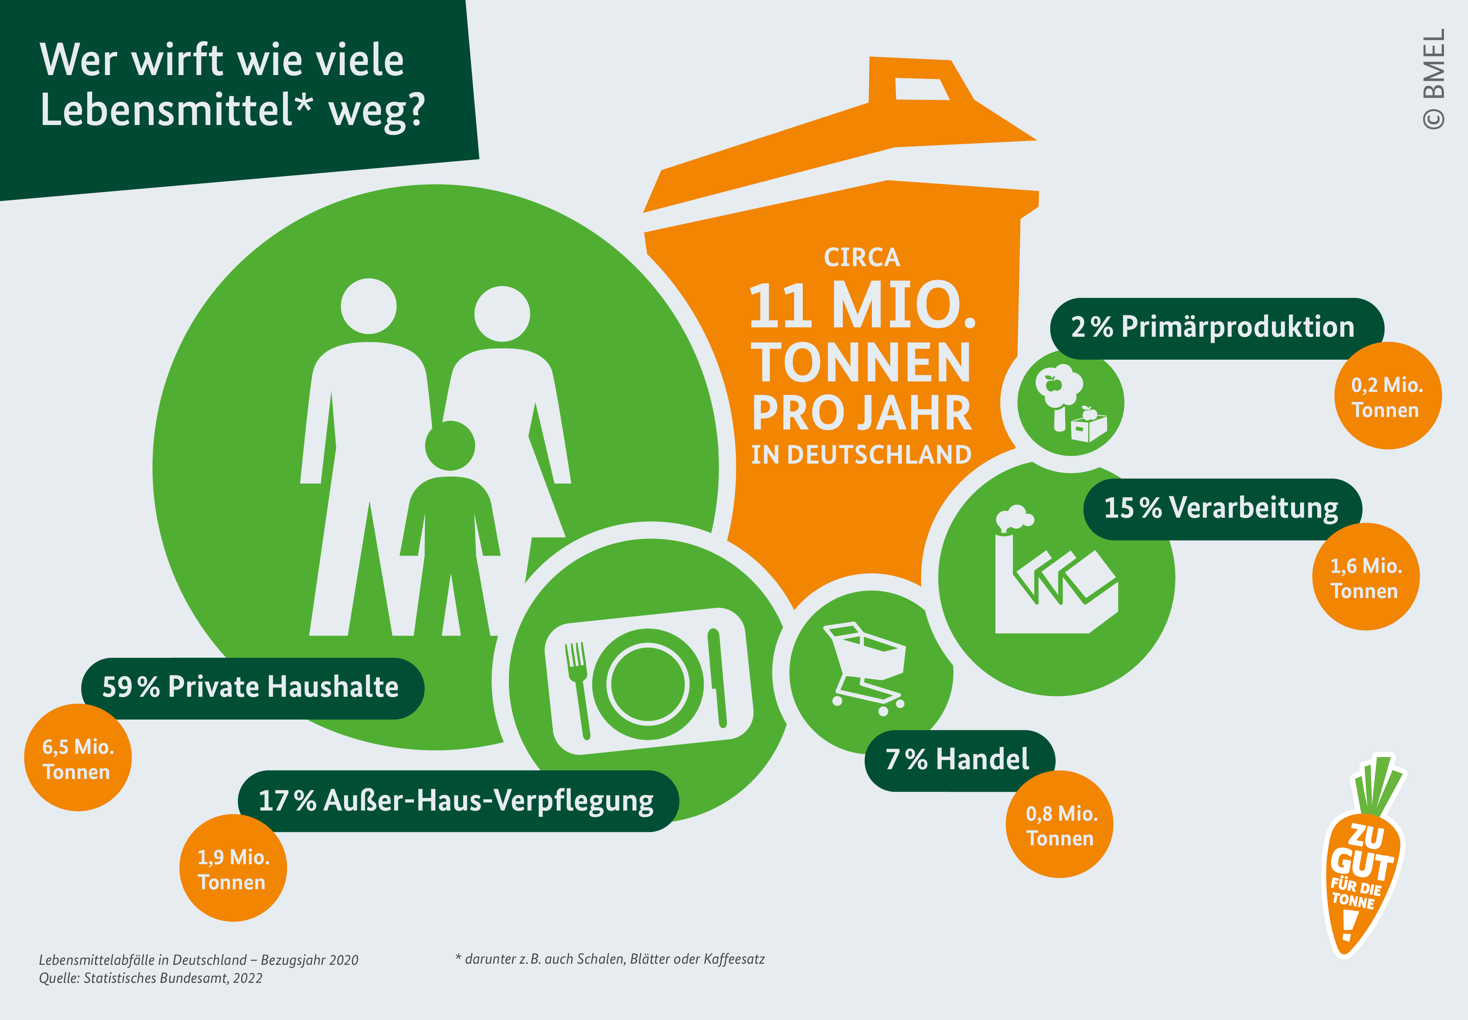
Lebensmittelabfälle – Deutschland 2022
Bildquelle: https://www.zugutfuerdietonne.de/unsere-strategie/materialien/grafiken
Außer-Haus-Markt:
Von 70 kg Lebensmitteln, die pro Kopf im Jahr verbraucht werden, wandern 23,6 kg in den Abfall!
Umweltbundesamt, Jepsen 2016

Slide 51
Lebensmittelabfälle entlang der Prozesse
Anzahl
ausgegeben Essen
Produktions-
menge
Lagerung
Zubereitung
Ausgabe
Verzehr
Lagerverluste
Putz- und Zubereitungs-verluste
Ausgabeverluste/ Überproduktion
Tellerreste
Fehlproduktion

Slide 52
Lebensmittelabfälle entlang der Prozesse
Prozessanalyse Cook & Serve
Bereitstellung Lebensmittel (frisch oder convenient)
Vorbereitung
Zubereitung
Ausgabe
Portionierung
Entsorgung
Tellerreste
Lagerverluste
Entsorgung
Zubereitungs- & Ausgabereste

Slide 53
Lebensmittelabfälle entlang der Prozesse
Prozessanalyse Cook & Hold
Bereitstellung Lebensmittel (frisch oder convenient)
Transport
im Wärmewagen (Bain-Marie) oder Thermo/Transport- boxen
Vorbereitung
Zubereitung
Ausgabe
in Verteilerküchen
Entsorgung
Tellerreste
Entsorgung
Zubereitungsreste
Entsorgung
Ausgabereste
Lagerverluste

Slide 54
Lebensmittelabfälle in der AHV
⌀ vermeidbare Lebensmittelabfälle pro Jahr verteilt nach Setting
Heben Sie den Bereich farblich hervor, aus dem die Teilnehmenden kommen.
eigene Darstellung nach Schmidt et al. 2019, S. 53

Slide 55
Erklärung: Messung der Lebensmittelabfälle
Nun geht es um die Messung der Lebensmittelabfälle.
Entlang eines Fragenkatalogs werden alle Schritte der Messung erklärt. Danach sollen die Teilnehmenden in der Lage sein, eine eigene Messung in ihrer Einrichtung durchzuführen.
Material: Präsentation

Slide 56

Messung der Lebensmittelabfälle
Wie geht das?

Slide 57

Messung der Lebensmittelabfälle
Ziele der Messung
Status Quo-Erhebung: Art und Menge der Lebensmittelabfälle
Identifizierung der Ursachen
Kommunikation an andere Akteure (z. B. Mitarbeitende, Gäste, Geschäftsführung)
Maßnahmenentwicklung
Verringerung von Abfallmengen und Kosten

Slide 58
Messung der Lebensmittelabfälle
Erfahrungsaustausch
Haben Sie in Ihrem Haus bereits Messungen der Lebensmittelabfälle durchgeführt?
Welche Erfahrungen haben Sie gemacht?
Wie schätzen Sie die Situation in Ihrem Haus ein?

Slide 59

Systematisches Vorgehen planen
Welche Prozesse werden analysiert?
Wie lange soll gemessen werden?
Wann ist ein sinnvoller Startpunkt?
Wer ist verantwortlich?
Wer muss eingebunden werden? Wie nehme ich die Mitarbeitenden mit?
  Führen Sie einen Workshop durch, bei dem das Mitarbeitendenteam mit eingebunden wird.
Checkliste zur Messung der Lebensmittelabfälle

Slide 60
Lebensmittelabfälle entlang der Prozesse
Abfallorte & Abfallarten
Anzahl
ausgegeben Essen
Produktions-
menge
Lagerung
Zubereitung
Ausgabe
Verzehr
Lagerverluste
Putz- und Zubereitungs-verluste
Ausgabeverluste/ Überproduktion
Tellerreste
Fehlproduktion

Slide 61

Lebensmittelabfallmessung
Detailgrad der Messung – Was wird wie gemessen?
Neben den Mengen sollte erfasst werden, was entsorgt wird: z.B. Komponenten, ganze Gerichte, bestimmte Beilagen
Je genauer differenziert wird, desto aufwendiger ist die Messung, desto präziser sind die Maßnahmen
Sind Komponenten/Lebensmittel noch getrennt, sollten sie einzeln erfasst werden
Sind sie gemischt (wie Reste auf dem Teller) reicht auch eine Sichtkontrolle
Nicht vermeidbare Abfälle
Fisch / Fleisch / Eiprodukte
Nachtisch
Stärkebeilagen
Gemüse / Salat
Sonstiges

Slide 62
Lebensmittelabfallmessung
Mögliche Kennzahlen
Grundlegende Erhebung
Abfallmenge im Verhältnis zur Produktionsmenge
Abfallmenge pro Mahlzeit/Person
Geplante und tatsächlich ausgegebene Mahlzeiten
Weitere Kennzahlen
Tellerreste pro Mahlzeit/Person
Ausgabereste pro Mahlzeit/Person
Wareneinsatz im Verhältnis zum Wareneinsatz für die Lebensmittelabfälle

Slide 63

Lebensmittelabfallmessung
Mögliche Kennzahlen – Produktionsmengen
Produktionsmenge = die tatsächliche Menge an Lebensmitteln, die insgesamt je nach täglicher/wöchentlicher Planung verarbeitet wird
→ die Produktionsmenge entspricht dem Gewicht fertig gekochter Speisen (z. B. gegartes Fleisch, gekochte Nudeln oder Kartoffeln etc.)
Erhebung Wiegen ODER Kalkulieren
→ gekochte Speisen → geplante Portionen x Leergewicht Behälter Portionsgröße anhand Grammatur
Die Messung der Lebensmittelabfälle im Vergleich zu den Produktionsmengen ermöglicht die Beurteilung der Effizienz der Prozesse in Ihrer Einrichtung.
Teitscheid et al. 2021; Börnert et al. 2021, S. 11

Slide 64
Lebensmittelabfallmessung
Mögliche Kennzahlen - Kalkulation vs. Ausgabemengen
kalkulierte Menge = geplante Portion x Portionsgröße anhand Grammatur
→ vgl. Produktionsmenge
Vor allem wenn kein Bestellsystem vorliegt können die kalkulierten Mengen von den tatsächlich ausgegebenen Mengen abweichen!
Der Vergleich der kalkulierten Mengen im Vergleich zu den tatsächlich ausgegebenen Mengen dient der Ursachenanalyse bei der Messung von Lebensmittelabfällen.
Teitscheid et al. 2021; Börnert et al. 2021, S. 12

Slide 65
Systematisches Vorgehen planen
Nationale Strategie:
Mind. über einen Zeitraum von 4 Wochen bzw. 28 Verpflegungstagen
2 x jährlich
Messbereiche auf Basis der Küchenprozesse: Verluste aus Lagerung, Zubereitung, Ausgabe und Verzehr
Welche Prozesse werden analysiert?
Wie lange soll gemessen werden?
Wann ist ein sinnvoller Startpunkt?
Wer ist verantwortlich?
Wer muss eingebunden werden? Wie nehme ich die Mitarbeitenden mit?
  Führen Sie einen Workshop durch, bei dem das Mitarbeitendenteam mit eingebunden wird.
Checkliste zur Messung der Lebensmittelabfälle

Slide 66
Systematisches Vorgehen planen
Welche Prozesse werden analysiert?
Wie lange soll gemessen werden?
Wann ist ein sinnvoller Startpunkt?
Wer ist verantwortlich?
Wer muss eingebunden werden? Wie nehme ich die Mitarbeitenden mit?
  Führen Sie einen Workshop durch, bei dem das Mitarbeitendenteam mit eingebunden wird.
Checkliste zur Messung der Lebensmittelabfälle

Slide 67





Lebensmittelabfallmessung
Festlegung der Systemgrenzen der Messung
Wo wird gemessen?
Was wird gemessen?
Wie lange wird gemessen?
Wer ist verantwortlich und wer führt die Messung durch?
  die Verantwortlichkeiten werden im Rahmen der Inhouse-Schulung festgelegt
Checkliste Verringerung von Lebensmittelabfällen
Konzept Inhouse-Schulung
Anleitung Durchführung Messung

Slide 68
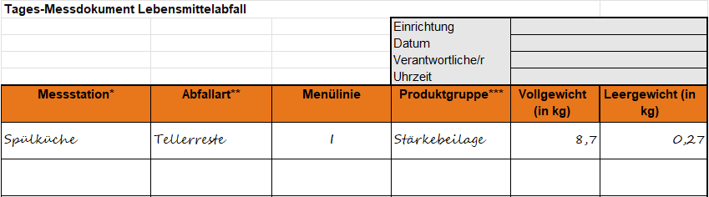
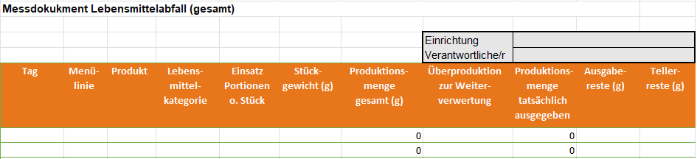
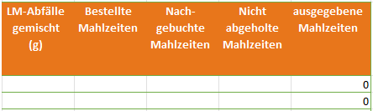
Lebensmittelabfallmessung
Messdokument
Wiegeprotokollt
Messdokument
(gesamt)

Slide 69
Lebensmittelabfallmessung
Ablauf
Wiegen Sie den leeren Behälter, in dem die Speisereste gesammelt werden.
Verteilen Sie die jeweiligen Komponenten in die vorgesehen Behälter (wenn möglich)
  Nutzen Sie für das gründliche Entsorgen der Reste am besten einen Teigschaber o.ä.
Wiegen Sie den oder die vollen Behälter.
Notieren Sie die Anzahl der Essensteilnehmer*innen.
Notieren Sie besondere Auffälligkeiten während der Messung (z.B. wenn bestimmte Komponenten in großen Mengen übrig bleiben).
Ablauf Messung
der Lebensmittelabfälle

Slide 70
Erklärung: Rollenverteilung und Verantwortlichkeiten
Da Verantwortlichkeiten und Rollenverteilung bei der Lebensmittelabfallmessung besonders wichtig sind zu verstehen und festzulegen, wird zum Abschluss eine Gruppenarbeit dazu angeregt.
Die Teilnehmenden sollen sich in Kleingruppen zusammenfinden und ein Prozessdiagramm für ihre Einrichtungen erstellen.
Durch das Prozessdiagramm sollen sie einen Überblick über ihre internen Abläufe bekommen sowie die Kommunikationswege innerhalb der Einrichtungen. Dadurch können sie erkennen, wenn sie alles in den Prozess der Lebensmittelmessung einbeziehen müssen und wollen und beim wem die Kommunikation etwas mehr Geschick erfordert als bei den anderen.
Material: Präsentation, Flip Chart Papier, Stifte, Stellwand

Slide 71

Festlegung von Rollen, Aufgaben,
Verantwortlichkeiten
Gruppenarbeit
erstellen Sie für Ihr Unternehmen ein
Prozessdiagramm inkl. Informationsfluss
beschreiben Sie die verschiedenen beteiligten Personengruppen kurz und deren Bedeutung bei der Vermeidung von Lebensmittelabfällen
halten Sie Herausforderungen innerhalb und miteinander fest

Slide 72
Beispiel Klinik
Küchenchef /
Diätassistenz
Küchenchef / Postenchefs
Personal Annahme
Küchen-personal
Küchen-personal
Küchen-personal
Küchen-personal
Personal Spülküche
Speisen-planung
Waren-bestellung
Waren-annahme
Lagerung
Zubereitung
Regene-ration
Ausgabe
Entsorgung / Reinigung
Speisen-bestellung
Erinnerung an Workshop 1
Pflege-Personal
Pflege-Personal
Pflege-Personal
Notes:
Alternativ kann hier das Ergebnis der Gruppenarbeit aus Workshop 1 eingefügt werden oder das Ergebnis auf einer Stellwand gezeigt werden

Slide 73

Ergebnisse
Rollen, Aufgaben, Verantwortlichkeiten
Hier können die Ausarbeitungen der Gruppen eingefügt werden.

Slide 74
weiterführende Aufgabe
Durchführung einer Inhouse-Schulung zum Thema Lebensmittelabfallvermeidung
Festlegung des Zeitraums & des Umfangs der Messung
Festlegung der Verantwortlichkeiten für die Messung
Messung der Lebensmittelabfälle für x Wochen
Übermittlung der Vereinbarung zur Messung an das iSuN
Übermittlung der Ergebnisse der Messung an das iSuN
mind. 2 Wochen vor dem 2. Workshops, spätestens bis zum xx.xx.20xx

Slide 75
weiterführende Aufgabe
Materialien zur Durchführung
Checkliste
Vereinbarung zur Lebensmittelabfallmessung_1
Wiegeprotokoll Tellerreste
Wiegeprotokoll Überproduktion / Ausgabe
Mess- & Auswertungsdokument
Anleitung Durchführung Messung
Konzept Inhouse-Schulung
AVARE-Leitfaden Reduzierung der Lebensmittelabfälle

Slide 76
Erklärung: Blitzlicht
Mit Hilfe der Methode Blitzlicht kann das Seminar abgeschlossen werden.
Dabei geht es darum, dass jede*r Teilnehmende ein paar kurze Worte zu dem Seminar sagt: Wie haben Sie es empfunden? Was können Sie mitnehmen? Was hat Ihnen nicht gefallen? Haben Sie noch Wünsche? Usw.
Dabei ist es essenziell, dass keine der Aussagen bewertet oder kommentiert wird. Nehmen Sie die Rückmeldungen für sich mit und passen Sie bei Bedarf den nächsten Workshop an.
Material: /

Slide 77

Blitzlicht
Bildquelle: KI generiert mit dem Copilot von Microsoft Edge - gemeinfrei (daher nicht unter freier Lizenz)

Slide 78
Offene Fragen?
Welche Gedanken, Gefühle und Einschätzungen nehmen Sie aus dem heutigen Workshop mit?

Slide 79
Literatur
Börnert, N.; Gerwin, Paula; Friedrich, S.; Strotmann, C. (2021): Leitfaden zur Beteiligungserklärung der Zielvereinbarung „Reduzierung von Lebensmittelabfällen in der Außer-Haus-Verpflegung “. Schulverpflegung. Münster. Online verfügbar unter https://www.zugutfuerdietonne.de/fileadmin/zgfdt/inhalt/daten/werkzeuge/handlungsleitfaden_schulverpflegung_final.pdf, abgerufen am 03. September 2023.
von Borstel, T.; Prenzel, G. K.; Welte, B. (2020): FOOD WASTE 4.0. Zwischenbilanz 2020. Hg. v. United Against Waste e. V. Plankstadt. Online verfügbar unter https://www.united-against-waste.de/downloads/united-against-waste-zwischenbilanz-2020-einzelseiten.pdf, abgerufen am 03.09.2023.
Jepsen, D.; Vollmer, A.; Eberle, U.; Fels, J.; Schomerus, T. (2016): Entwicklung von Instrumenten zur Vermeidung von Lebensmittelabfällen. Endbericht. Umweltbundesamt (Hrsg.). https://www.umweltbundesamt.de/sites/default/files/medien/377/publikationen/2016-12-14_vermeidung-lebens_mittelabfalle_dt_lang_fin.pdf
Kübler-Ross, E. (1997): On Death and Dying. New York: Scribner.
Schmidt, Thomas; Schneider, Felicitas; Leverenz, Dominik; Hafner, Gerald (2019): Lebensmittelabfälle in Deutschland - Baseline 2015 -. Thünen Report 71. Hg. v. Johann Heinrich von Thünen-Institut. Braunschweig. Online verfügbar unter https://www.thuenen.de/media/publikationen/thuenen-report/Thuenen_Report_10.pdf, abgerufen am 03.09.2023.
Teitscheid, P., Becker, M., Engelmann, T., Friedrich, S., Hielscher, J., Steinmeier, F. (2021): Nachhaltigkeitsmanagement in der Außer-Haus-Gastronomie: Handlungsempfehlungen entlang der betrieblichen Kernprozesse. Hamburg: Behr‘s Verlag.
WWF Deutschland (Hrsg.) 2019: Weniger ist mehr. Warum es sich rechnet Lebensmittelabfälle systematisch zu betrachten und zu reduzieren. Online verfügbar unter https://www.wwf.de/fileadmin/fm-wwf/Publikationen-PDF/Landwirtschaft/WWF-Weniger-ist-mehr.pdf, abgerufen am 03. September 2023.

Slide 80
ENDE 1.

